Slide 1

INTERFACES DE USUARIO
UNIDAD DIDÁCTICA 2 | DI

Slide 2
¿QUÉ ES EL LAYOUT?
UNIDAD DIDÁCTICA 2 | INTERFACES DE USUARIO
Es la forma en la que se distribuyen los controles en el formulario
Como criterio básico de diseño, los controles formarán una cuadrícula imaginaria sobre el formulario
Se pueden agrupar controles dentro del formulario mediante pestañas, cajas de grupo y paneles
Es aconsejable revisar la propiedad TabIndex al finalizar el diseño
Algunos campos pueden necesitar barra de scroll o soporte multilínea
Notes:
Soporte multilínea: establecer más de una línea para ciertos controles, por ejemplo en el textbox

Slide 3
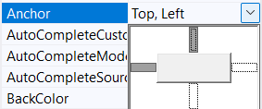
¿QUÉ ES EL LAYOUT?
UNIDAD DIDÁCTICA 2 | INTERFACES DE USUARIO
Algunos controles deben redimensionarse junto a su contenedor. Propiedades Anchor y Dock
Anchor: permite que un control mantenga su posición y tamaño relativos con respecto a los bordes del contenedor cuando se redimensiona. Valores posibles: top, bottom, left, right
Por ejemplo, si anclas un control a los bordes izquierdo y derecho, el control se redimensionará horizontalmente cuando el formulario cambie de tamaño, manteniendo la misma distancia respecto a los lados
Notes:
Soporte multilínea: establecer más de una línea para ciertos controles, por ejemplo en el textbox

Slide 4
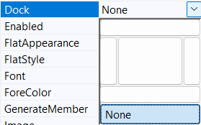
¿QUÉ ES EL LAYOUT?
UNIDAD DIDÁCTICA 2 | INTERFACES DE USUARIO
Algunos controles deben redimensionarse junto a su contenedor. Propiedades Anchor y Dock
Dock: hace que un control se “acople” a uno de los bordes del contenedor o lo rellene por completo
Por ejemplo, si acoplas un control al borde superior, el control se ajustará automáticamente para ocupar todo el ancho del formulario y siempre estará en la parte superior
Notes:
Soporte multilínea: establecer más de una línea para ciertos controles, por ejemplo en el textbox

Slide 5
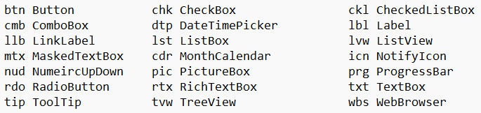
USO DE CONTROLES
UNIDAD DIDÁCTICA 2 | INTERFACES DE USUARIO
Mediante el diseñador se puede posicionar y asignar las principales propiedades
Name: nombre de la etiqueta del control. Rellenar siempre con notación húngara
Notes:
Soporte multilínea: establecer más de una línea para ciertos controles, por ejemplo en el textbox

Slide 6
USO DE CONTROLES
UNIDAD DIDÁCTICA 2 | INTERFACES DE USUARIO
Mediante el diseñador se puede posicionar y asignar las principales propiedades
Text: texto que se muestra o campo de enlace de datos
Anchor y Dock
Enabled: habilita o deshabilita el control
TabIndex: define el orden de salto entre controles al pulsar Tab
Es recomendable emplear notación húngara, los primeros caracteres del nombre de la variable indican el tipo de esta https://gist.github.com/andyyou/3052671

Slide 7

USO DE CONTROLES
UNIDAD DIDÁCTICA 2 | INTERFACES DE USUARIO
LABEL
Permite mostrar textos de solo lectura en el formulario
Propiedades
Text: establece el texto que se mostrará en el formulario
BorderStyle: establece el formato del borde (None, FixedSingle, Fixed3D)
BackColor: establece el color de fondo

Slide 8
USO DE CONTROLES
UNIDAD DIDÁCTICA 2 | INTERFACES DE USUARIO
TEXTBOX
Permite definir una caja de texto donde manipular cadenas de texto
Propiedades
Text: establece el texto a mostrar
MultiLine: permite que el control acepte y muestre varias líneas de texto (True, False)
ScrollBars: útil cuando se utiliza el MultiLine, permite las barras de desplazamiento. (Horizontal, Vertical, Ambas)
ReadOnly: restringe el campo a solo lectura

Slide 9
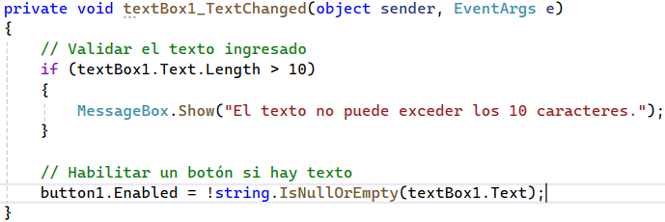
USO DE CONTROLES
UNIDAD DIDÁCTICA 2 | INTERFACES DE USUARIO
TEXTBOX
Eventos
TextChanged: se “dispara” cada vez que el texto cambia
Se suele utilizar para validar o procesar el texto mientras el usuario escribe, habilitar o deshabilitar botones u otros controles basados en el contenido o actualizar otros elementos de la interfaz de usuario en respuesta a cambios en el texto
Por ejemplo

Slide 10
USO DE CONTROLES
UNIDAD DIDÁCTICA 2 | INTERFACES DE USUARIO
TEXTBOX
Eventos
KeyPress: se ha pulsado una tecla con el control seleccionado
Se suele utilizar para restringir la entrada de ciertos tipos de caracteres (por ejemplo, permitir solo números), implementar lógica personalizada basada en la tecla presionada (por ejemplo, validar un código postal) o capturar combinaciones de teclas o implementar accesos directos
Propiedad e.KeyChar: representa el carácter asociado con la tecla que se ha presionado. Es de tipo char y permite qué carácter se intenta insertar en el Textbox
Propiedad e.Handled: permite indicar si la pulsación de la tecla ha sido manejada. Si se establece a true, el carácter no se añadirá al TextBox. Útil para cancelar la entrada de caracteres que no deben ser permitidos

Slide 11
USO DE CONTROLES
UNIDAD DIDÁCTICA 2 | INTERFACES DE USUARIO
ComboBox
Permite seleccionar un único valor en una lista desplegable
Propiedades
Items → colección de valores del desplegable
DropDownStyle → formato del combo. Permite valores por teclado, valores fijos…
SelectedItem →Elemento seleccionado (desde código)
Eventos
SelectedIndexChanged → se activa cuando se cambia el elemento seleccionado

Slide 12
USO DE CONTROLES
UNIDAD DIDÁCTICA 2 | INTERFACES DE USUARIO
RadioButton
Permite seleccionar una única opción entre un grupo de N opciones
Solo un grupo de radiobuttons por contenedor → Form, Panel, GroupBox
Propiedades
Checked → marcado o desmarcado
Eventos
CheckedChanged → Cuando se ha marcado o desmarcado un radio
Es habitual tener una única función manejadora para todo el grupo de radiobuttons y dentro del bloque de código comprobar qué control ha lanzado el evento a través del parámetro sender

Slide 13
USO DE CONTROLES
UNIDAD DIDÁCTICA 2 | INTERFACES DE USUARIO
CheckBox
Permite seleccionar valores de tipo verdadero o falso, seleccionado o no seleccionado
Propiedades
Checked → marcado o no marcado
CheckedState → permite definir un estado no definido o nulo
Eventos
CheckedChanged → se ha marcado o desmarcado la casilla

Slide 14
USO DE CONTROLES
UNIDAD DIDÁCTICA 2 | INTERFACES DE USUARIO
DateTimePicker
Permite seleccionar fechas en distintos formatos
Admite los formatos de fecha larga, fecha corta, hora y personalizado
Propiedades
Format, permite definir el formato de la fecha
CustomFormat, permite definir la máscara de formato para el formato personalizado
Value, fecha seleccionada
MinDate, fecha mínima seleccionable
MaxDate, fecha máxima seleccionable
ShowUpDown, cambia el selector calendario por un spinner
Eventos: ValueChanged, se ha cambiado la fecha seleccionada

